Slide 1
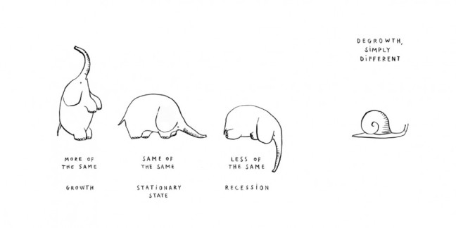
Růst, nebo nerůst?
Martin Černý, Patrik Gažo

Slide 2
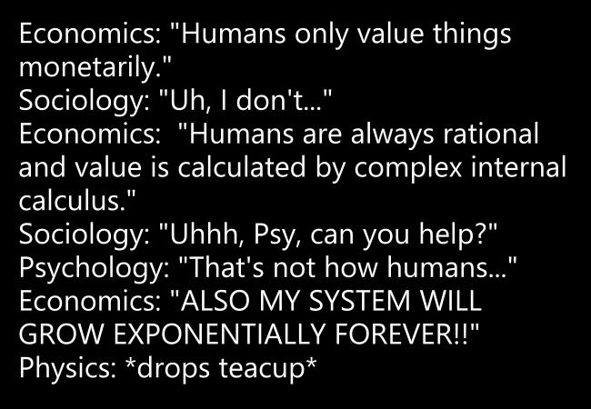
Zdroj: fb Justin Arjoon (https://www.facebook.com/photo.php?fbid=10106654433933132&set=a.10100637297028722&type=3&theater)

Slide 3
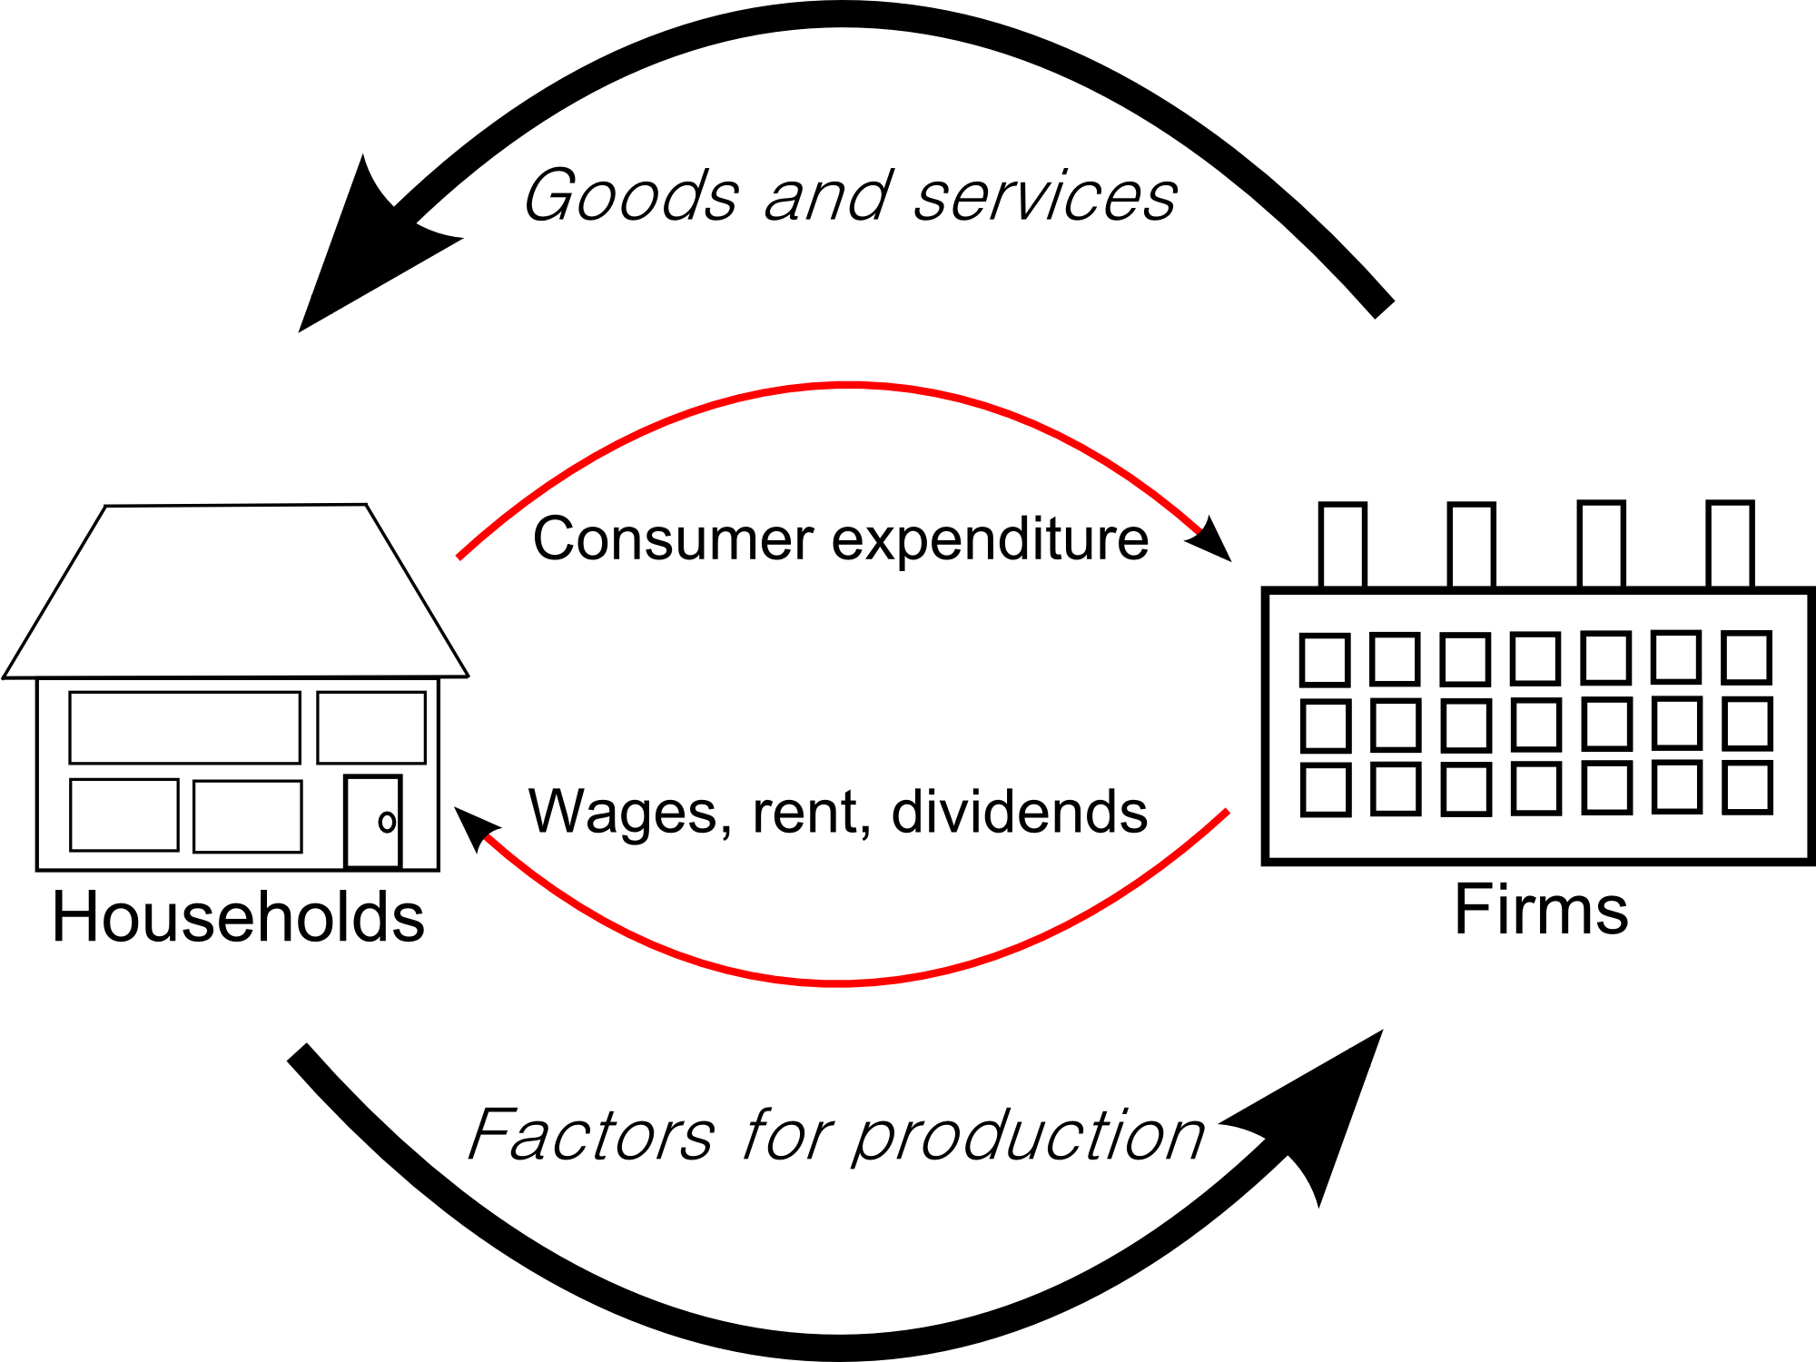
Trh zboží a služeb
Útraty
Mzdy
Domácnosti
Firmy
Trh výrobních faktorů (K, L)
Zdroj: https://commons.wikimedia.org/wiki/Economic_diagram

Slide 4
Solowův model EKONOMICKÉHO růstu (neoklasická ekonomie)
Produkční funkce – agregátní výstup (Y, v podstatě HDP) v neoklasické ekonomii závisí na:
K … kapitálu: investice jej zvyšují, opotřebení jej snižují
L … práci: růst populace L zvyšuje, ale zároveň se tak celkový výkon ekonomiky (Y) „rozmělní“ mezi víc lidí
E … efektivita práce: technologický pokrok zvyšuje produktivitu práce
Zvýšení efektivity práce má stejný efekt na výstup jako nárůst pracovní síly (L):
Y = F (K , L*E)
Ekonomický růst tedy závisí především na akumulaci kapitálu (investice mínus spotřeba – závisí na tom, kolik spotřeby si v přítomném okamžiku „odřekneme“) a na míře technologického pokroku

Slide 5
Problém neoklasické makroekonomie?
Popisuje izolovaný systém bez jakýchkoli interakcí (vstupů/výstupů) s okolím.
Společnost – „nepeněžní ekonomika“ (seminář 21.11.)
Příroda – přírodní „zdroje“/materiály, energie
NO INPUTS!
NO OUTPUTS!
Zdroj: https://commons.wikimedia.org/wiki/Economic_diagram

Slide 6

Problém neoklasické makroekonomie?
Popisuje izolovaný systém bez jakýchkoli interakcí (vstupů/výstupů) s okolím:
Společnost – „nepeněžní ekonomika“ (seminář 21.11.)
Příroda – přírodní „zdroje“/materiály, energie
Zdroj: Clive Spash

Slide 7
První termodynamický zákon
Energie, stejně jako materiál, nemůže být zničena ani vyrobena, vždy se jedná pouze o transformaci.
Objem vstupů (energie/materiálu) do ekonomického procesu se z podstaty rovná objemu výstupů z něj (jen v jiné formě).
Ekonomický růst tažený zvyšováním produkce (a spotřeby) a technologickým pokrokem musí tedy:
Zvyšovat vstupy materiálu a energie do ekonomiky (zpravidla nemůže k výrobě růst jenom lidská L nebo její efektivita E, ale i fyzický K – efektivita práce má své meze)
Zvyšovat výstupy (odpad) z ekonomického „koloběhu“ do životního prostředí
IMPLIKACE: Znečištění („externality“) je nevyhnutelné

Slide 8
První termodynamický zákon
Externality nejsou tím, čím se zdají být: v neoklasické ekonomické teorii jsou brány jako odchylka v jinak perfektně fungujícím tržním systému, ale:
In reality they are a normal, indeed inevitable, part of economic processes and their significance increases as economic growth proceeds, while the ability of natural systems to assimilate them declines.
  Kneese, A.V., Ayres, R.U., d'Arge, R.C. (1970):
  Economics and the Environment
Externality NEJSOU občasnými externími jevy v rámci fungování ekonomického systému – ve skutečnosti jsou jeho neoddělitelnou součástí.
COST SHIFTING
Kapp, K.W. (1978):
The Social Costs of Business Enterprise

Slide 9


Slide 10
Druhý termodynamický zákon
Entropie je (laicky řečeno) měřítkem stavu uspořádání energie. Energie se v izolovaném systému neztrácí, ale směřuje směrem k minimální využitelnosti („neschopnosti konat práci“).
Země – z hlediska využitelnosti energie de facto izolovaný systém.
Fungování ekonomiky stojí na využívání zdrojů s nízkou entropií:
Zemské zásoby koncentrované energie v podobě přírodních surovin
Tok sluneční energie
Gravitační síla Měsíce, planet a Slunce
IMPLIKACE: 100% recyklace (cirkulární ekonomika) není možná – od určitého bodu se už „output“ nedá využít jako opětovný „input“

Slide 11
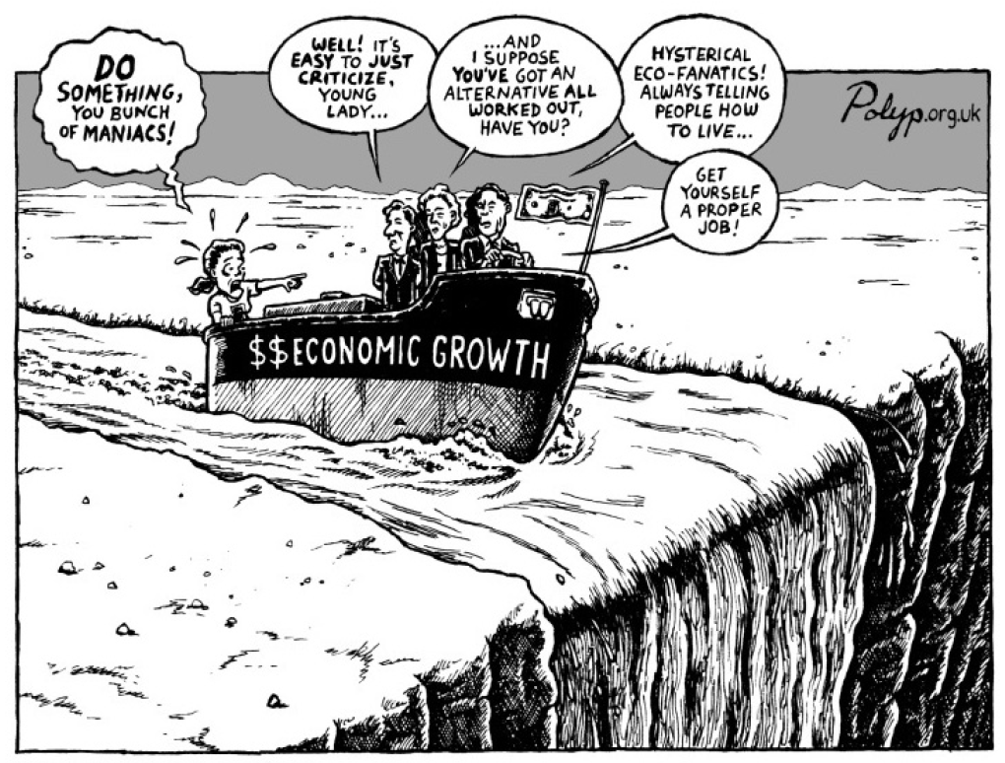
Zdroj: Clive Spash

Slide 12
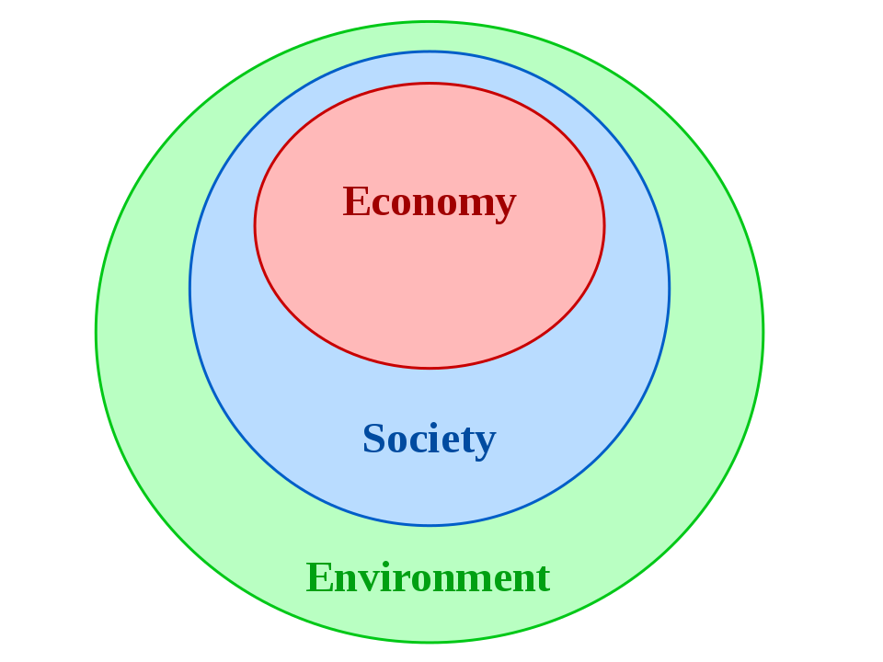

Slide 13
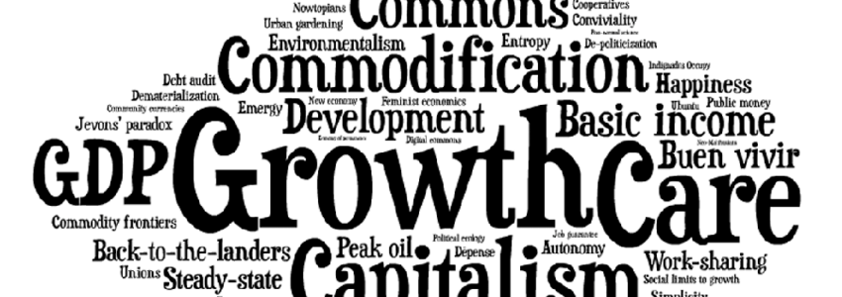
Degrowth a kapitalizmus
Debata o ich ne/kompatibilite a alternatívne ekonomiky

Slide 14
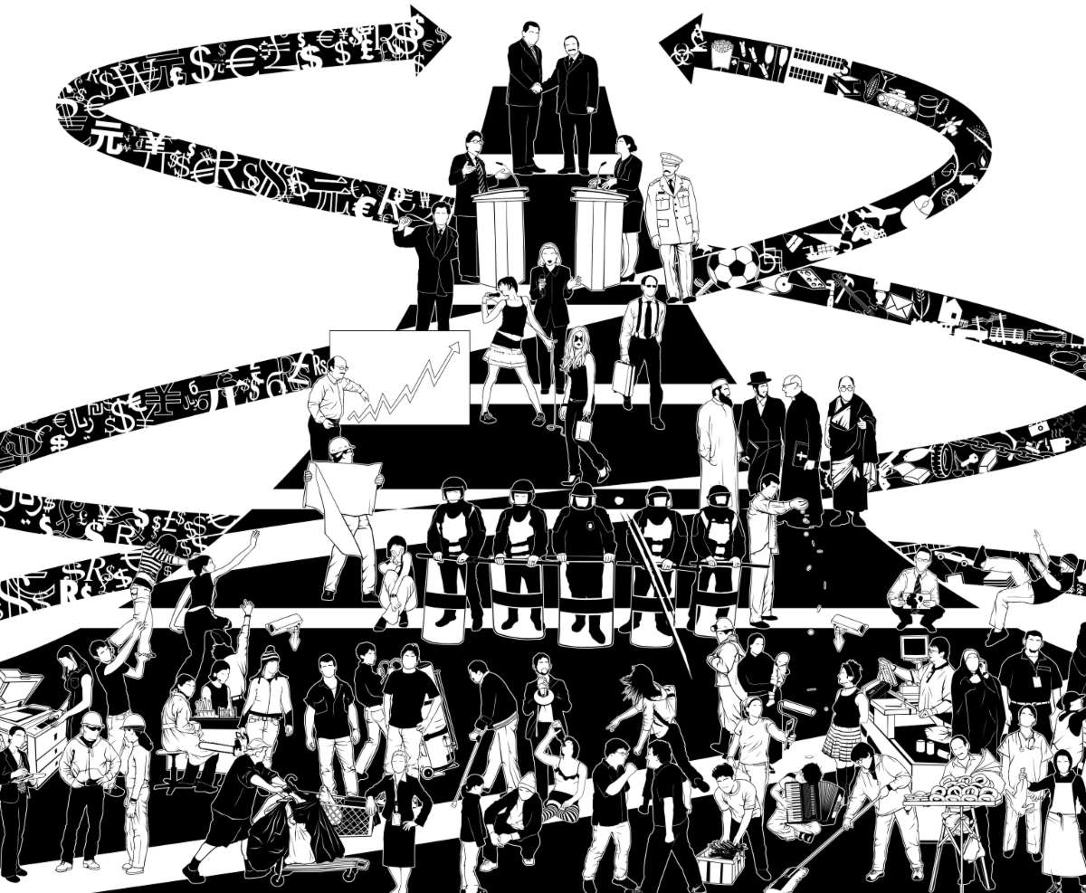
Kapitalizmus
– stručný úvod
Vymedzenie od otrokárskej spoločnosti a feudalizmu

Slide 15
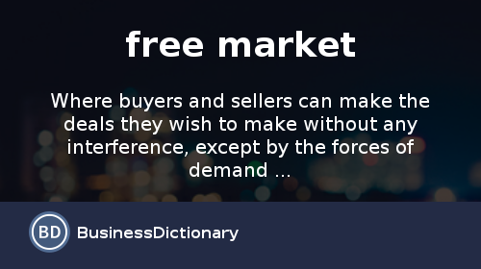
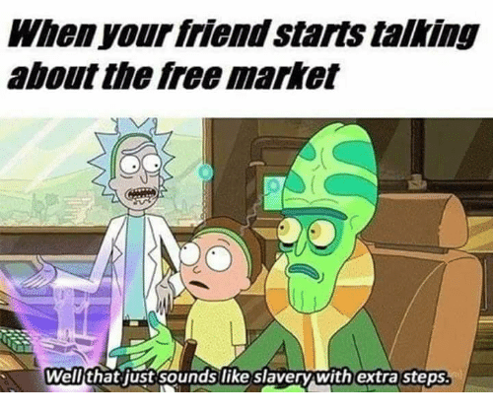
Základné termíny
Trh
Kapitál
Akumulácia kapitálu

Slide 16
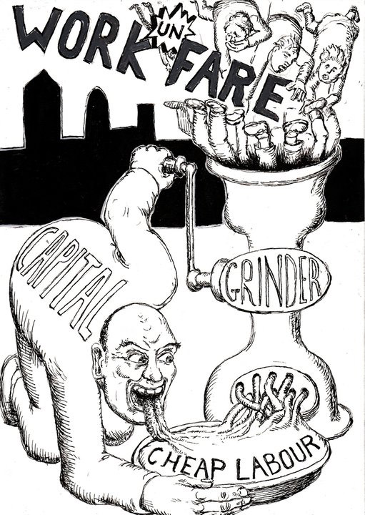
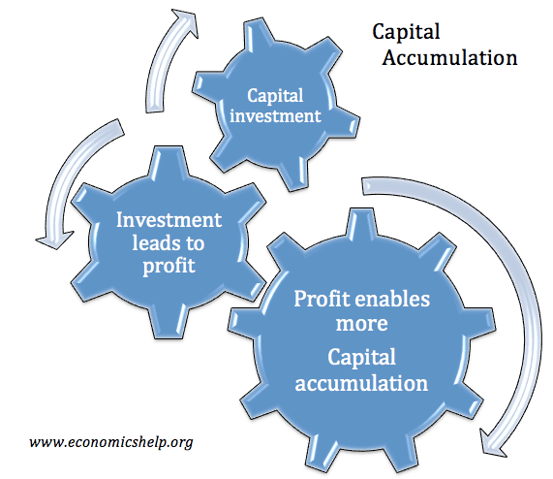
Základné termíny
Trh
Kapitál
Akumulácia kapitálu

Slide 17
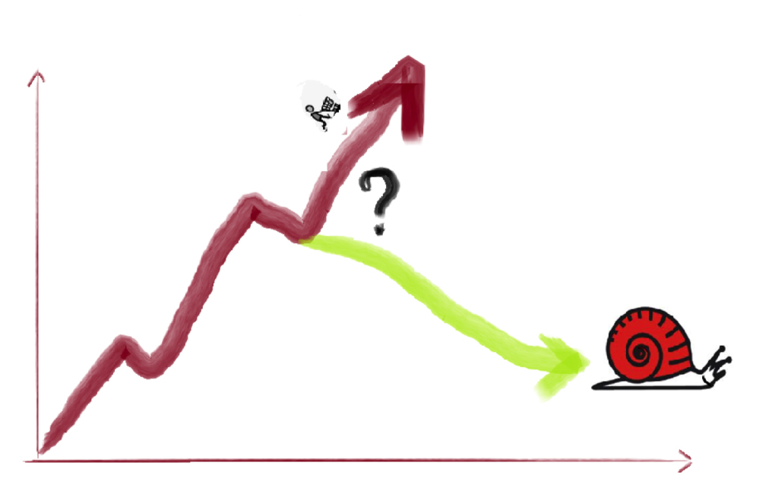
1. Vzťah (ne)rastu a kapitalizmu
Konkurencia ako pohon rastu
Konsenzus medzi teoretikmi Degrowth-u neexistuje
Giorgos Kallis – akumulácia kapitálu ≠ rast

Slide 18
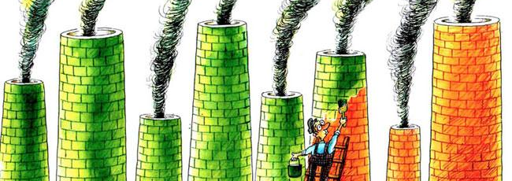
2. Degrowth a konštruktívna kritika zľava

Slide 19
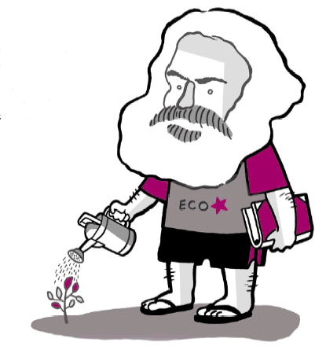
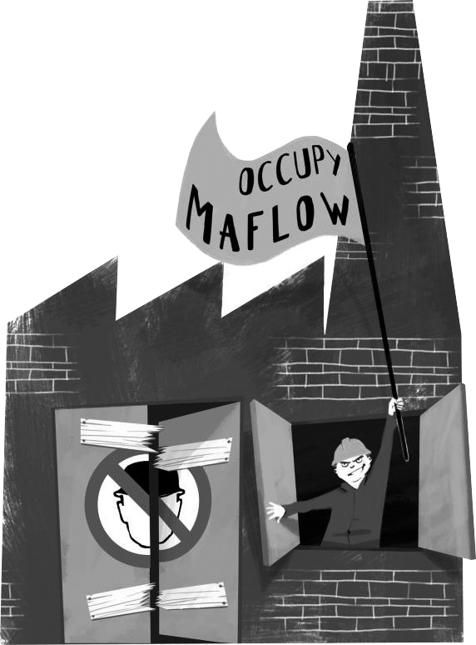
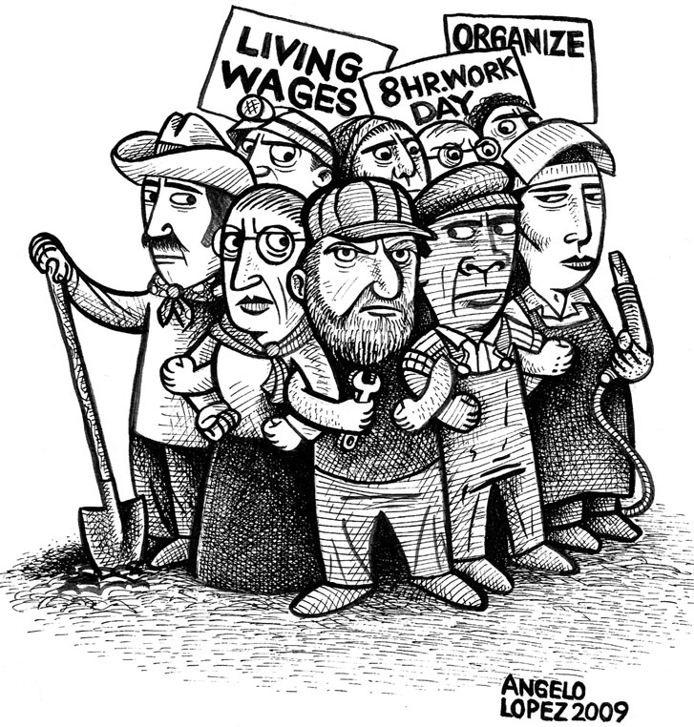
Leandro Camus,
Stefania barca : ekomarxistická perspektíva
Unikátnosť kapitalizmu
Problémom je skôr akumulácia kapitálu
Potreba kolektívneho vlastníctva výrobných prostriedkov
Potreba radikálnej ekonomickej aj politickej demokracie
Politický subjekt transformácie?

Slide 20
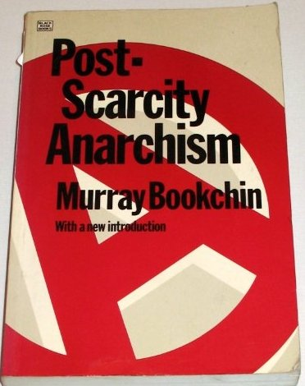
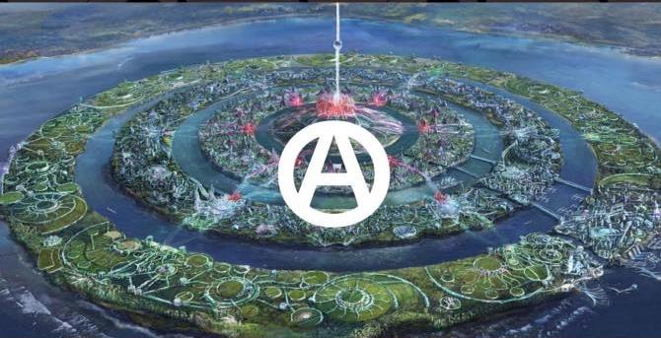
Eleanor Finley: sociálna ekológia / komunalizmus / anarchizmus / libertínsky municipalizmus
Potreba vzdorovať hierarchii
Limity prostredia vs morálne limity
Dialektický naturalizmus
Rast ako kvalitatívny rozvoj - Post-scarcity society

Slide 21
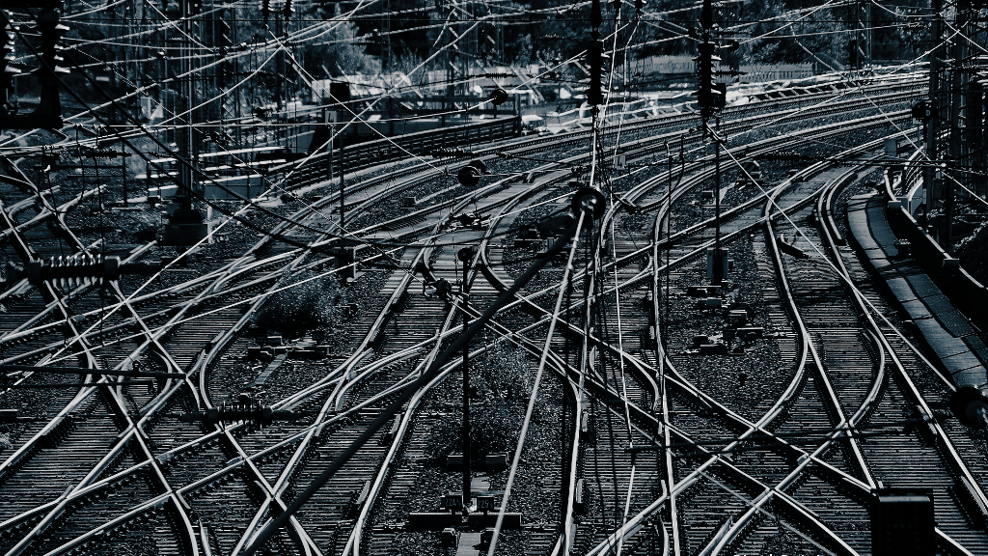
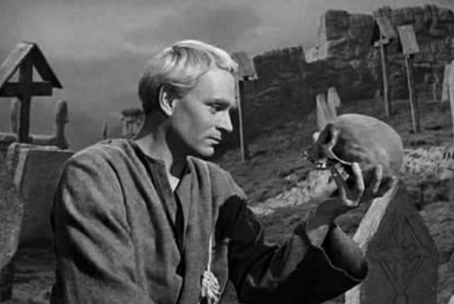
Růst, nebo nerůst? – to je otázka...

Slide 22
Použité zdroje:
D’ALISA, Giacomo, Federico DEMARIA a Giorgos KALLIS, ed., 2015. Degrowth: a vocabulary for a new era. New York ; London: Routledge, Taylor & Francis Group. ISBN 978-1-138-00076-6.
DIEGO ANDREUCCI, 2017. Ecology after capitalism. ENTITLE blog - a collaborative writing project on Political Ecology [online]. [cit. 8. máj 2017]. Dostupné na: https://entitleblog.org/2017/01/24/ecology-after-capitalism/
KALLIS, Giorgos, 2015a. Can there be green socialist growth? A commentary on John Bellamy Foster (part II). ENTITLE blog - a collaborative writing project on Political Ecology [online]. [cit. 8. máj 2017]. Dostupné na: https://entitleblog.org/2015/11/03/can-there-be-green-socialist-growth-a-commentary-on-john-bellamy-foster-part-ii/
KALLIS, Giorgos, 2015b. Is there a growth imperative in capitalism? A commentary on John Bellamy Foster (part I). ENTITLE blog - a collaborative writing project on Political Ecology [online]. [cit. 8. máj 2017]. Dostupné na: https://entitleblog.org/2015/10/27/is-there-a-growth-imperative-in-capitalism-a-response-to-john-bellamy-foster-part-i/
FINLEY, Eleanor, 2017a. Beyond the limits of nature: a social-ecological view of growth and degrowth. ENTITLE blog - a collaborative writing project on Political Ecology [online]. [cit. 8. máj 2017]. Dostupné na: https://entitleblog.org/2017/02/07/beyond-the-limits-of-nature-a-social-ecological-view-of-growth-and-degrowth/
VERGARA-CAMUS, Leandro, 2017b. Capitalism, democracy, and the degrowth horizon (Part II). ENTITLE blog - a collaborative writing project on Political Ecology [online]. [cit. 8. máj 2017]. Dostupné na: https://entitleblog.org/2017/02/21/capitalism-democracy-and-the-degrowth-horizon-part-ii/
BARCA, Stefania, 2017c. The labor(s) of degrowth. ENTITLE blog - a collaborative writing project on Political Ecology [online]. [cit. 8. máj 2017]. Dostupné na: https://entitleblog.org/2017/01/31/the-labors-of-degrowth/
VERGARA-CAMUS, Leandro, 2017. Capitalism, democracy, and the degrowth horizon (Part I). ENTITLE blog - a collaborative writing project on Political Ecology [online]. [cit. 8. máj 2017]. Dostupné na: https://entitleblog.org/2017/02/14/capitalism-democracy-and-the-degrowth-horizon-part-i/

